Slide 1
Betriebliche Fortbildung - Teil B

Slide 2
ENTWICKLUNG DIGITALER KOMPETENZEN
Dieses Modul zielt darauf ab, die digitalen Fähigkeiten von Berufsbildungstutoren zu entwickeln und sie auf die Arbeit in Online-Umgebungen vorzubereiten.

Slide 3
Lernergebnisse
5. Werkzeuge für die Entwicklung von Materialien für das Online-Lernen | 6. Erstellen von Videos und Quizfragen für den Online-Unterricht | 7. Mikro-Lernen | 8. Gestaltung von Infografiken
die vorhandenen Open-Source-Tools für die Erstellung von Online-Lernressourcen zu kennen; Verstehen der Art von Ressourcen, die mit Open-Source-Tools entwickelt werden können (Videos, Audiovorträge, Lernspiele, Infografiken, Eduzines usw.) die für ihre Bedürfnisse am besten geeigneten Werkzeuge auswählen | Verwenden Sie Open-Source-Software, um einen Videovortrag oder ein Erklärvideo zu erstellen. Verstehen der grundlegenden Funktionen einer Open-Source-Videosoftware (z. B. Powtoon) Erstellen Sie Quizze mit Open-Source-Tools (z. B. Google Forms) | Verstehen, was ein Format für Mini-Lernressourcen ist (z. B. Eduzine) Verstehen, wie man die Struktur von Ressourcen im Mini-Lernformat erstellt Online navigieren, um unterstützende Ressourcen aus glaubwürdigen Quellen zu finden | Verwendung offener Design-Tools (z. B. Canva) Verstehen grundlegender Gestaltungsprinzipien (Gleichgewicht, Kontrast, Proportion, ...) QR-Codes mit Online-Tools erstellen (z. B. QR-Code-Monkey)
Hier könnten Sie das Thema des Abschnitts beschreiben
Hier könnten Sie das Thema des Abschnitts beschreiben
Hier könnten Sie das Thema des Abschnitts beschreiben

Slide 4
Fortbildung - Teil B
5.
Werkzeuge für die Entwicklung von Materialien für das Online-Lernen
6.
Erstellen von Videos und Quizzen
7.
Mikro-Lernen
8.
Gestaltung von Infografiken

Slide 5
Online-Lernen
E-Learning oder Online-Lernen ist Lernen, das vollständig online durchgeführt wird; entweder durch die Suche nach und die Nutzung von Online-Ressourcen oder durch den Online-Zugriff auf Materialien über eine E-Learning-Plattform (Website).

Slide 6
MOOC (Massive Open Online Courses)
Massive Open Online Courses (MOOCs) sind Online-Bildungskurse, auf die jeder Schüler oder Lehrer über das Internet zugreifen kann.

Slide 7
Online-Lernplattformen
https://en.unesco.org/covid19/educationresponse/solutions
https://education.ec.europa.eu/resources-and-tools/online-learning-resources/online-platforms

Slide 8
Online-Lernressourcen
Online-Lernressourcen beziehen sich auf alle digitalen Materialien, die zur Unterstützung des Lernens von Schülern verwendet werden.
Je nach den Bedürfnissen der Lernenden können sie auf unterschiedliche Weise vermittelt werden. Es kann sich um Videos, Audiovorträge, interaktive Spiele, Infografiken oder mundgerechte Bücher handeln.

Slide 9
Arten von Ressourcen
Es gibt zahlreiche Möglichkeiten, mit den Schülern zu kommunizieren und sie online einzubinden.
Normale Formate wie eingebettete Videos und Audiodateien sind sehr beliebt und werden von Schülern auf der ganzen Welt gut angenommen, da sie einfach und kostengünstig zu erstellen und weiterzugeben sind.

Slide 10
Arten von Ressourcen
Je nach den Bedürfnissen der Lernenden gibt es verschiedene Arten von Audio- und Videoressourcen für das Online-Lernen, die textbasierte Kurse ergänzen und dazu verwendet werden können, die Lernenden zu engagieren und ihre Teilnahme am Online-Lernen zu verbessern.

Slide 11
Videobasiertes Lernen
Beim videobasierten Lernen können Kameraaufnahmen, Animationen, Grafiken, Text und Audio kombiniert werden, so dass Videos eine außergewöhnliche Lernerfahrung bieten.

Slide 12
Erklärungsvideos
Erklärvideos vereinfachen komplexe Themen und verwandeln textlastiges Lesematerial in leicht verdauliches Bildmaterial.
Die leicht verständlichen Animationen verbessern die Lernerfahrung, da die Lernenden mehr Informationen nahtlos behalten können.
Hier könnten Sie das Thema des Abschnitts beschreiben
Hier könnten Sie das Thema des Abschnitts beschreiben
Hier könnten Sie das Thema des Abschnitts beschreiben
Hier könnten Sie das Thema des Abschnitts beschreiben

Slide 13
Hier könnten Sie das Thema des Abschnitts beschreiben
Hier könnten Sie das Thema des Abschnitts beschreiben
Hier könnten Sie das Thema des Abschnitts beschreiben
Hier könnten Sie das Thema des Abschnitts beschreiben
Kreislaufwirtschaft| Europäische Umweltagentur|

Slide 14
Anleitungsvideos (Tutorials)
Bei Lehrvideos handelt es sich um praktische Anleitungen, die Schritt für Schritt zeigen, wie man etwas richtig oder effektiver macht.
Video-Tutorials sind ein großartiges Beispiel für Learning by Doing und verwandeln ein passives Seherlebnis in eine aktive Lernerfahrung.
Hier könnten Sie das Thema des Abschnitts beschreiben
Hier könnten Sie das Thema des Abschnitts beschreiben
Hier könnten Sie das Thema des Abschnitts beschreiben
Hier könnten Sie das Thema des Abschnitts beschreiben

Slide 15
Video-Präsentation
Eine Video-Präsentation oder -Vorlesung ist ein Video eines Lehrers oder Fachmanns, der in die Kamera spricht, Fotos und Text zum Thema oder eine Mischung daraus.
Sie können einfach durch die Aufzeichnung einer Live-Rede, eines Treffens oder eines Auftritts eines Experten erstellt werden, oder sie werden absichtlich erstellt, um ein bestimmtes Thema zu behandeln. Eine Videovorlesung ist eine sehr effektive Möglichkeit, einmalige Lerneinheiten in wiederverwendbare Inhalte zu verwandeln.
Hier könnten Sie das Thema des Abschnitts beschreiben
Hier könnten Sie das Thema des Abschnitts beschreiben
Hier können Sie das Thema des Abschnitts beschreiben
Hier können Sie das Thema des Abschnitts beschreiben

Slide 16
Hier können Sie das Thema des Abschnitts beschreiben
Hier können Sie das Thema des Abschnitts beschreiben
Hier können Sie das Thema des Abschnitts beschreiben
Hier können Sie das Thema des Abschnitts beschreiben
Nachhaltigkeit durch eine Kreislaufwirtschaft | Maayke Damen |

Slide 17
YouTube bietet die Möglichkeit, eine Vielzahl von Erklärvideos, Tutorials und TED-Talks kostenlos abzurufen und zu teilen.
Hier können Sie das Thema des Abschnitts beschreiben
Hier können Sie das Thema des Abschnitts beschreiben
Hier können Sie das Thema des Abschnitts beschreiben

Slide 18
Vorteile des videobasierten Lernens
Erregt Aufmerksamkeit
Hilft bei der Speicherung von Informationen und Wissen
Verbessert die Aufgabenbewältigung
Vereinfacht komplexe Daten
Hilft bei der Einführung neuer Konzepte
Kostengünstig sind
Hilft den Lernenden, Anwendungen aus der Praxis zu erkennen
Hier könnten Sie das Thema des Abschnitts beschreiben
Hier könnten Sie das Thema des Abschnitts beschreiben
Hier könnten Sie das Thema des Abschnitts beschreiben
Hier könnten Sie das Thema des Abschnitts beschreiben

Slide 19
Audiobasiertes Lernen
Das Radio - sowohl in Form von Rundfunksendungen als auch interaktiv - ist ein gängiges Modell für den Fernunterricht von Lehrern. In den letzten Jahren haben Internet und mobile Technologien alle Formen des audiobasierten Lernens revolutioniert und verändert.
Hier könnten Sie das Thema des Abschnitts beschreiben
Hier könnten Sie das Thema des Abschnitts beschreiben

Slide 20
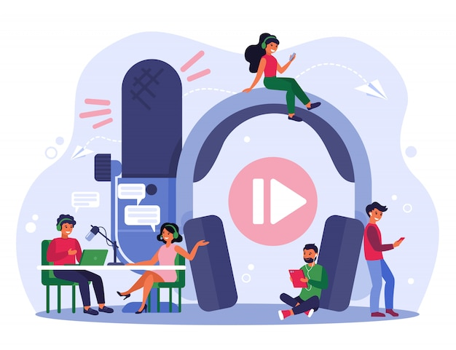
Audio-Lektion (Podcasting)
Ein Podcast ist eine Reihe digitaler Audio- oder Videoaufzeichnungen in Episodenform, die sich oft auf ein bestimmtes Thema konzentrieren und die die Schülerinnen und Schüler herunterladen und auf ihren mobilen Geräten jederzeit anhören können, während sie anderen Aktivitäten nachgehen.
Hier könnten Sie dd Thema des Abschnitts beschreiben
Hier können Sie das Thema des Abschnitts beschreiben
Hier könnten Sie das Thema des Abschnitts beschreiben
Hier könnten Sie das Thema des Abschnitts beschreiben

Slide 21
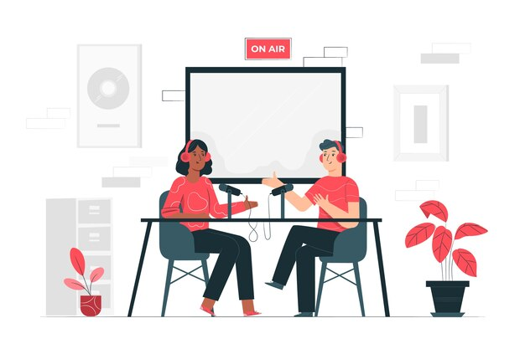
Audio-Lektion (Podcasting)
In Podcasts werden häufig Live-Vorlesungen oder Gespräche zwischen zwei Personen aufgezeichnet, einschließlich Frage- und Antwortrunden, die für den Lernenden ebenfalls nützlich sein können.
Hier könnten Sie dd Thema des Abschnitts beschreiben
Hier könnten Sie das Thema des Abschnitts beschreiben
Hier könnten Sie das Thema des Abschnitts beschreiben
Hier könnten Sie das Thema des Abschnitts beschreiben

Slide 22
Audio-Lektion (Podcasting)
Audio ist ein wirkungsvolles Mittel, um Informationen zu vermitteln, insbesondere an abgelegenen Orten.
Außerdem kann die Stimme des Sprechers einprägsam sein und den Studierenden helfen, die Informationen später zu behalten und abzurufen. Wenn jemand direkt zu Ihnen spricht, erhöht dies die Vertrautheit und hat Vorteile für Lehrkräfte, die im Fernunterricht ein Gefühl der Zugehörigkeit schaffen wollen.
Hier könnten Sie dd Thema des Abschnitts beschreiben
Hier könnten Sie das Thema des Abschnitts beschreiben
Hier könnten Sie das Thema des Abschnitts beschreiben
Hier könnten Sie das Thema des Abschnitts beschreiben

Slide 23
Audio-Lektion (Podcasting)
Bei Podcasts kann der Sprecher die Betonung, die Intonation und den Tonfall von Wörtern oder Sätzen so gestalten, dass Konzepte in kürzerer Zeit erfasst werden, als wenn sie nur gelesen würden.
Dies kann den Lehrern helfen, mehr Informationen zu vermitteln, als dies mit schriftlichem Material allein möglich wäre.
Hier könnten Sie dd Thema des Abschnitts beschreiben
Hier könnten Sie das Thema des Abschnitts beschreiben
Hier könnten Sie das Thema des Abschnitts beschreiben
Hier könnten Sie das Thema des Abschnitts beschreiben

Slide 24
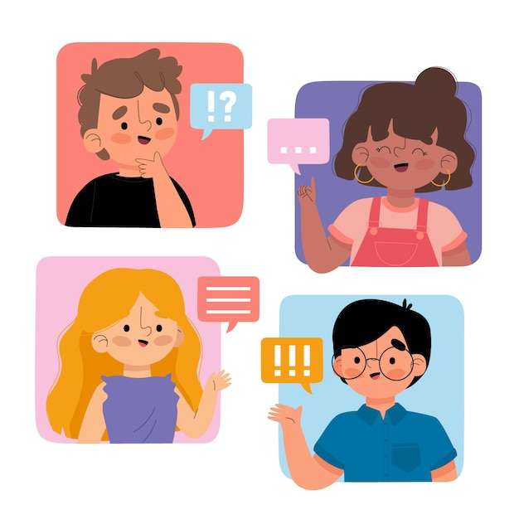
Audio-Lektion (Podcasting)
Einige Inhalte, wie z. B. die Vermittlung von Sprachkenntnissen, zwischenmenschliche Kommunikation und andere Themen, bei denen Vokabular, Aussprache und andere sprachliche Feinheiten wichtig sind, lassen sich am besten durch audiobasierten oder audiounterstützten Unterricht vermitteln.
Hier könnten Sie dd Thema des Abschnitts beschreiben
Hier könnten Sie das Thema des Abschnitts beschreiben
Hier können Sie das Thema des Abschnitts beschreiben
Hier können Sie das Thema des Abschnitts beschreiben

Slide 25
Vorteile des audiounterstützten Unterrichts
Fördert die Gedächtnisleistung
Verbessert das Gefühl der Zugehörigkeit
Verbessert die Zugänglichkeit
Kann abgelegene, isolierte Orte erreichen
Besser geeignet für Kommunikationsfähigkeiten
Ermöglicht Studenten Multitasking
Hier könnten Sie dd Thema des Abschnitts beschreiben
Hier könnten Sie das Thema des Abschnitts beschreiben
Hier könnten Sie das Thema des Abschnitts beschreiben
Hier könnten Sie das Thema des Abschnitts beschreiben

Slide 26
Spielbasiertes Lernen
Spielbasiertes Lernen ist eine aktive Lerntechnik, bei der Spielelemente wie Fortschritt, Belohnungen und Wettbewerb eingesetzt werden, um das Lernen der Schüler zu verbessern.
Es bringt Engagement und Spaß und ermutigt die Schüler, weiter zu spielen und weiter zu lernen.

Slide 27
Quiz
Bei Quizspielen zum Beispiel entsprechen die zu testenden Fähigkeiten der Lernaufgabe. Sie können so gestaltet werden, dass der Schwierigkeitsgrad einer Aktivität interaktiv erhöht wird, um dem Kompetenzzuwachs des Spielers zu entsprechen.
Quizspiele können die Motivation und Leistung steigern und das natürliche Bedürfnis der Lernenden nach Geselligkeit, Beherrschung, Wettbewerb, Leistung, Status und Selbstdarstellung fördern.

Slide 28
Vorteile des spielbasierten Lernens
So macht Lernen Spaß und ist interaktiv.
Verbessert die Motivation zum Lernen.
Verbessert das Engagement
Bietet Echtzeit-Feedback zum Fortschritt.
Verbessert die Lernerfahrung.

Slide 29
DANKESCHÖN ☺

Slide 30
"Die Unterstützung der Europäischen Kommission für die Erstellung dieser Veröffentlichung stellt keine Billigung des Inhalts dar, der ausschließlich die Meinung der Autoren wiedergibt, und die Kommission kann nicht für die Verwendung der darin enthaltenen Informationen verantwortlich gemacht werden." Projektnummer: 2020-1-UK01-KA226-VET-094435

